Slide 1


Inżynieria oprogramowania
Metodyki wytwarzania oprogramowania
Jacek Matulewski
KIS, UMK
WWW: http://www.fizyka.umk.pl/~jacek
E-mail: jacek@fizyka.umk.pl
WWW: http://www.fizyka.umk.pl/~jacek/dydaktyka/inzynieria/index.html
2016, 2020

Slide 2
Trójkąt projektu
zakres
Harold Kerzner
Zmiana z jednego parametrów
pociąga za sobą zmianę pozostałych
jakość
koszt/cena
czas
Nie można zrobić szybko dużego i taniego projektu
o dobrej jakości kodu
(chyba, że w trakcie praktyk)

Slide 3
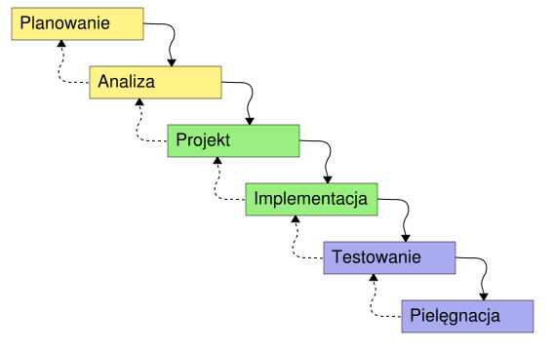
Model kaskadowy (waterfall)
specyfikacja wymagań (SRS = software requirements specification)
analiza wymagań (jednoznaczność, spójność, kompletność)
tu także studium wykonalności
przetłumaczenie wymagań na techniczny plan projektu
Bardzo trudny ewentualny powrót z tego
etapu do etapu projektu, analizy lub planu
Kontakt z klientem
Wdrożenie i zderzenie z rzeczywistością
Tu klient jest nieobecny
Wikipedia
Przeznaczony do zarządzania tworzeniem dużych projektów
informatycznych (artykuł Winstona Royce’a z 1970)
Przetargi – wymóg dokładnego opisu przedmiotu zamówienia
i zakaz jego zmiany w trakcie realizacji umów

Slide 4
Model kaskadowy (waterfall)
Sztywność metodyki:
„balistyczny” wpływ klienta – wymóg przy przetargach
rygorystyczny podział na etapy (poszczególne moduły
nie mogą być tworzone w swoim tempie)
poważny problem w razie konieczności zmian
(koszty finansowe i czasowe)
nieodporne na niedoprecyzowane wymagania klienta
(gotowy system spełnia SRS, ale nie potrzeby klienta)
po wstępnych spotkaniach brak zaangażowania
i utrata zainteresowania klienta
Zalety:
bezpieczne dla software house’u (rozliczenie z SRS)
pozwala na stosunkowo precyzyjne planowanie

Slide 5
Prawa Lehmana
Rozwój oprogramowania nie kończy się na wdrożeniu:
czynności wymagane do zapewnienia działania
oprogramowania (np. backupy) – to nas nie interesuje
konserwacja – poprawianie błędów przez okres gwarancji,
optymalizacja wydajności
rozszerzanie funkcjonalności - nowe zamówienia
→ ewolucja systemu (Lehman, 1969)
refaktoryzacja (zmiany w kodzie bez zmiany
jego funkcjonalności – warunek rozwoju oprogramowania)
Problem: brak ewidentnej korzyści dla klienta
(trzeba uzasadnić klientowi dlaczego ma za to płacić)

Slide 6
Prawa Lehmana
Klasyfikacja projektów informatycznych
S – program napisany według dokładnej specyfikacji;
podczas rozwoju nie interesuje nas jego środowisko;
poprawność = zgodność z wymaganiami (→ testowanie)
P – program napisany tak, aby realizował pewną procedurę;
np. sklep – proces wyboru i zamawiania produktu
testy, wdrożenie = zderzenie z rzeczywistością środowiska
E – program określony poprzez zadania, jakie ma realizować
w środowisku, w którym będzie działać (~ wymagania);
zmiany środowiska → ewolucja systemu
Oprogramowanie typu E, aby pozostawało użyteczne, musi ewoluować
(niezmieniane oprogramowanie stopniowo traci swoją użyteczność)
Prawa Lehmana dotyczą tylko ewolucji systemów typu E

Slide 7
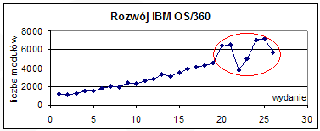
Prawa Lehmana
Osiem praw Lehmana (dotyczących projektów typu E):
Zmiany środowiska → ciągłe zmiany systemu (1974)
Zmiany systemu → zwiększanie złożoności systemu (1974)
Istnieje górny próg złożoności, powyżej którego dalszy rozwój oprogramowania
jest nieopłacalny (zbyt wiele zajmuje czasu względem uzyskanej funkcjonalności)
Refaktoryzacja kodu – warunek konieczny opłacalnej ewolucji systemu
Ewolucja dużych systemów jest procesem samoregulującym
Parametry takie, jak zmiana rozmiaru, czas między wydaniami (releases),
liczba zgłaszanych błędów (rozkład tych parametrów w serii wydań jest normalny)
Lehman (1968) za: http://wazniak.mimuw.edu.pl/index.php?title=Io-13-wyk-Slajd17

Slide 8
Prawa Lehmana
Osiem praw Lehmana (dotyczących projektów typu E):
Tempo rozwoju oprogramowania jest stałe (1978)
Stałe tempo rozwoju oprogramowania wynika m.in. ze struktury systemu,
stylów firm klienta i wykonawcy, itp.
Tempo rozwoju słabo zależy od przeznaczonych na to zasobów (np. rozmiar zespołu)
→ rozwój w stanie nasycenia (por. prawo Brooksa – za chwilę)
Wydania zawierają błędy → konieczne kolejne wydania
Planując koszt dużej zmiany funkcjonalności należy uwzględnić jej późniejsze naprawy
Stała ewolucja wymaga, aby zarówno klienci, jak i programiści doskonale znali system
Prawo stałego wzrostu (1991)
System musi rosnąć, aby utrzymać stałe zadowolenie użytkowników (klientów)
System, który nie powiększa funkcjonalności, jest coraz gorzej oceniany
Prawo upadku jakości (1996)
Jakoś oprogramowania maleje, chyba że poświęca się czas na refaktoryzację
(bezpośrednia konsekwencja drugiego prawa Lehmana)

Slide 9
Prawa Lehmana
Osiem praw Lehmana (dotyczących projektów typu E):
Informacja zwrotna (1996)
Aby system wydajnie ewoluował konieczne jest utworzenie
systemu informacji zwrotnej dotyczącej zarówno kwestii
użyteczności (wygody obsługi), wydajności, jak i kwestii technicznych
(multi-level, multi-loop)
Prawa Lehmana dotyczą tylko ewolucji systemów typu E
Systemy typu S i P są statyczne; S – specyfikacja, P – procedura/algorytm/proces
Systemy typu S i P są rzadkie.
S – implementacja aplikacji zbierającej i udostępniającej tytuły prac dyplomowych (?)
P – gra w szachy (znany przykład)
E – zob. np. USOS
Nawet jeżeli klient uważa, że potrzebuje systemu typu S lub P, często okazuje się,
że jego potrzeby ewoluują albo w rzeczywistości są inne niż te, z którymi się zgłosił

Slide 10
Mityczny osobomiesiąc
Frederick P. Brooks, Jr. Mityczny osobomiesiąc (1986)
Praca w zespole nie musi oznaczać samych korzyści
(dwie kobiety nie urodzą dziecka w 4 i pół miesiąca)
Podział zadań i współpraca wymaga przeznaczenia
czasu na komunikację członków zespołu
+1t
+2t
+3t
–1k
–2k
–3k
Przydzielenie dodatkowych osób do już opóźnionych prac, jeszcze bardziej zwiększa opóźnienie (prawo Brooksa)

Slide 11
Mityczny osobomiesiąc
Frederick P. Brooks, Jr. Mityczny osobomiesiąc (1986)
Zespół programistyczny na wzór zespołu chirurgicznego
Naczelny programista (leader zespołu)
  jednorodność koncepcji systemu (ważne)
  ograniczenie liczby „czynności komunikacyjnych”
Inne tezy:
  harmonogramy się nie sprawdzają, ale są ważne
  ograniczenie dokumentacji, narzędzie kontroli
  pochwała refaktoryzacji (pielęgnacja programu)

Slide 12
Agile Manifesto
Odkrywamy nowe metody programowania dzięki praktyce w programowaniu i wspieraniu w nim innych.
W wyniku naszej pracy, zaczęliśmy bardziej cenić:
ludzi i interakcje od procesów i narzędzi
działające oprogramowanie od szczegółowej dokumentacji
współpracę z klientem od negocjacji umów,
reagowanie na zmiany od realizacji założonego planu.
Oznacza to, że elementy wypisane po prawej są wartościowe,
ale większą wartość mają dla nas te, które wypisano po lewej.
JM: To że jesteśmy zwinni i chętni do zmian, nie oznacza, że nie każemy sobie płacić za dodatkowe godziny spędzone nad kodem.
https://agilemanifesto.org/iso/pl/manifesto.html

Slide 13
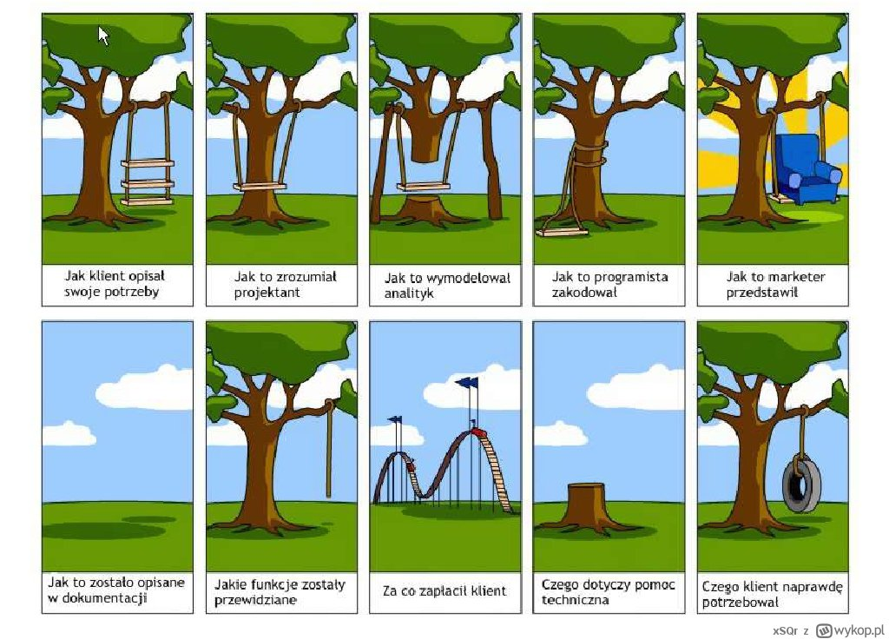

Slide 14



SCRUM
Scrum Guide (ok. 20 stron, także po polsku)
Ken Schwaber i Jeff Sutherland
http://www.scrumguides.org/
Ken Schwaber
Uwaga! Słabe tłumaczenie

Slide 15
SCRUM
Tradycyjne metodologie wytwarzania oprogramowania dążą do szczegółowej kontroli całego procesu, w tym kontroli przydzielania zadań członkom zespołu oraz długoterminowego planowania prac,
a następnie skrupulatnego rozliczania z postępów realizacji planu
(por. kontrola lotów samolotów, odpowiedzialni są kontrolerzy r. l.)
Załamanie scentralizowanej kontroli i systemu przydziału zadań
wraz ze wzrostem złożoności projektów informatycznych
Scrum (jedna z metodologii zwinnych, agile) – zaufanie do zespołu, skrócenie okresów produkcji do sprintów (krótsza perspektywa),
plan zastąpiony przez zaległości produktowe (backlog, spis zadań),
zaangażowanie klienta – częste wydania z nowymi funkcjonalnościmi
(por. proste zasady ruchu drogowego, odpowiedzialny jest kierowca)

Slide 16
SCRUM
Empiryczna kontrola procesu wytwarzania oprogramowania
sposób na poradzenie sobie ze złożonością → nieprzewidywalnością
Widoczność – projekt jest przejrzysty dla kierownictwa i dla klienta.
Żadne problemy nie są ukrywane, jasne kryterium „zakończone”.
Inspekcja – częsta kontrola wszystkich aspektów rozwijanego oprogramowania i samego procesu (np. przeglądy jakości kodu)
Adaptacja – natychmiastowe wdrożenie zaleceń inspektora, aktualizowanie priorytetów przed każdym sprintem (przebiegiem)
W SCRUM nie ma etapu szczegółowej analizy, przygotowywania SRS.
Już do pierwszego przebiegu z klientem wybierana jest konkretna funkcjonalność, która powinna zostać zaimplementowana po msc.
Zastąpienie specyfikacji np. przez przypadku użycia (por. UML)

Slide 17
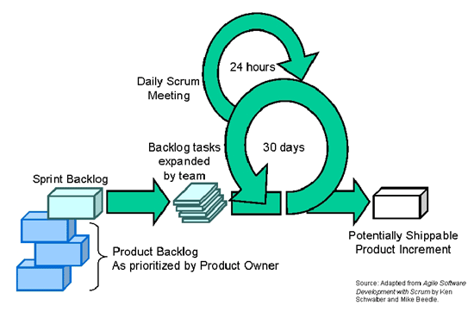
SCRUM
Codzienne spotkania na stojąco (daily scrum)
Ich cel to zabranie się do pracy, a nie myślenie o pracy
Zaległości produktu
wybrane do
implementacji
w danej iteracji
Sprint (przebieg, iteracja)
od 2 tyg. do miesiąca
Dziennik
Zaległości
(sortowany
według aktual.
priorytetów)
Przyrost
funkcjonalności
produktu
(możliwy do
wdrożenia)
http://www.methodsandtools.com/archive/archive.php?id=18
Struktura SCRUM = przyrostowe iteracje

Slide 18

SCRUM
SCRUM to iteracyjna metoda przyrostowa
wytwarzania oprogramowania
Reguły SCRUM:
1. reguła sashimi – każdy przyrost będący
efektem pracy zespołu podczas sprintu
musi być w pełni ukończony (def. „zrobione”), co obejmuje
analizy, dokumentację, testy, itd. dla tego fragmentu produktu.
- Tylko działające oprogramowanie (produkt)
jest miarą postępu projektu.
- Klient ocenia przydatność (do jego celów biznesowych) kolejnych,
w pełni funkcjonalnych wydań produktu.
- Jeżeli przyrost nieukończony, to braki wpisywane są do zaległości.

Slide 19
SCRUM
Dziennik zaległości (backlog) jest stale sortowany zgodnie
z aktualnymi priorytetami klienta. Może być zmieniany.
Nie powinno się jednak zmieniać celów aktualnego sprintu
(→ kryzysowe przerwanie sprintu powinno być sytuacją wyjątkową)
Reguły SCRUM:
2. brak zewnętrznego wpływu na przebieg sprintu, samoorganizacja
(→ skupienie na ustalonej pracy)
3. możliwa zmiana priorytetów zespołu podczas planowania sprintu
(→ najwyżej 14-30 dni straty)

Slide 20
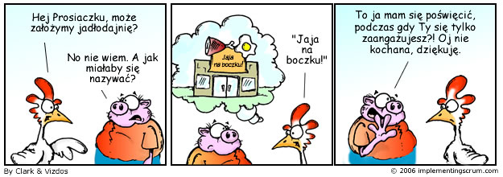
SCRUM
Świnie i kurczaki
http://www.implementingscrum.com/cartoons/

Slide 21
SCRUM
Role w SCRUM (świnie):
Właściciel produktu (product owner) – zadania:
- zbiera początkowe i ogólne wymagania,
- ustala (nieostateczną) wizję gotowego produktu (zwrot inwestycji)
- ustala plan wydań i akceptuje produkt wytworzony w przebiegu,
- zarządza dziennikiem zaległości produktowych
(w tym sortowaniem zadań zgodnie z aktualnymi priorytetami)
Odpowiedzialność za:
zwrot kosztów inwestycji produktu – wybór funkcjonalności, które
rozwiązują problemy biznesowe klienta (→ sortowanie zaległości)

Slide 22
SCRUM
Role w SCRUM (świnie):
Zespół (development team) – optymalnie składa się z 5-9 osób
- zespół sam ustala cel przebiegu (biorąc pod uwagę priorytety),
- autonomicznie rozdziela prace między siebie,
- dba o jakość kodu (inspekcje, rewizje),
- zmienia zaległości produktowe w nowe funkcjonalności produktu,
- pod koniec przebiegu prezentuje efekty właścicielowi produktu
Odpowiedzialność:
Zespół jest w pełni odpowiedzialny za zarządzanie samym sobą!
W zespole nie ma hierarchii lub innej struktury, która utrudniałaby komunikację. To nie znaczy, że nie uznaje się doświadczenia i stażu.
Zarządzanie = przeprowadzanie inspekcji (emp. kontr.) → adaptacja

Slide 23
SCRUM
Role w SCRUM (świnie):
Scrum Master – nie jest kierownikiem projektu (project manager)
- nie kieruje zespołem – zespół sam się organizuje,
- nie sprawdza postępów prac i nie rozdaje dziennych zadań,
- zamiast szefa jest raczej trenerem (także właściciela produktu),
- pilnuje przestrzegania zasad SCRUM, pomaga wdrażać SCRUM,
- dba o warunki pracy, usuwa przeszkody (techniczne i społeczne),
zarządza kryzysami i konfliktami, chroni zespół przed utrudnieniami
- chroni zespół przed właścicielem produktu i działem marketingu,
ale również dba o dobrą komunikację z właścicielem produktu →
- dba o otwartość i prawdziwość informacji o postępie prac,
informuje wszystkie strony (także kurczaki) o ew. trudnościach,
- dba o integrację zespołu

Slide 24
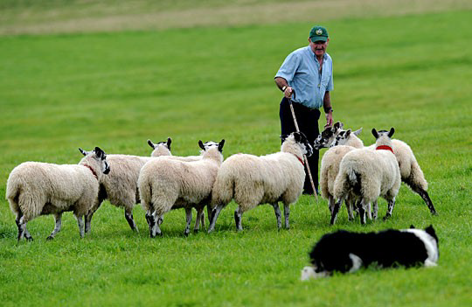
SCRUM
Role w SCRUM:
Właściciel produktu
Zespół
Scrum Master
http://www.ioz.pwr.wroc.pl/pracownicy/kuchta/Joanna_P%C5%82askonka_Scrum.pdf

Slide 25
SCRUM
Role w SCRUM (świnie):
Ken Schwaber:
Ważnym zadaniem Scrum Mastera jest dbanie o to, żeby zespół
i właściciel produktu skupiali się na tym, co może zostać zrobione,
a nie przeżywali frustracji z powodu rzeczy, które aktualnie
nie mogą być wykonane. SCRUM to „sztuka rzeczy możliwych”.
Ważne jest ograniczenie perspektywy czasowej do 30 dni:
- pozwala zespołowi na skupienie się na bieżących zadaniach,
ogranicza chaos zadań, krótkoterminowe plany działania,
- utrzymuje zainteresowanie udziałowców projektem
(widzą efekty i mają wpływ na wybieranie celów kolejnych iteracji)

Slide 26
SCRUM
Daily scrum – prowadzone przez Scrum Mastera codzienne spotkanie przed rozpoczęciem pracy, nie dłuższe niż kwadrans
(mogą być prowadzone na stojąco przy tablicy Kanban)
Scrum Master zadaje każdemu członkowi zespołu trzy pytania:
1. Co zrobiłeś od ostatniego codziennego spotkania Scrum?
2. Co zrobisz do następnego spotkania (zobowiązanie)?
3. Co przeszkadza Ci w pracy?
Uwaga! To nie oznacza, że Scrum Master:
1. Sprawdza i ocenia postępy prac
2. Przydziela zadania na kolejny dzień
3. Bezpośrednio wspiera zespół w tworzeniu kodu
Celem spotkania jest zabranie się do pracy, a nie myślenie o pracy
W razie problemów: spotkanie w mniejszych grupach po daily scrum

Slide 27
SCRUM
Kurczaki – obserwatorzy:
Wszystkie osoby zainteresowane sukcesem projektu, w tym:
- zarząd firmy,
- dział marketingu,
- klienci (finansujący projekt),
- przyszli użytkownicy produktu.
Nie są zaangażowani w wytwarzanie oprogramowania.
W trakcie sprintu kontakt z kurczakami poprzez właściciela produktu.
Plan sprintu/całego procesu:
- Jakich zmian oczekują klienci po zakończeniu sprintu/procesu?
- Jakie są postępy po ostatnim sprincie?
- Weryfikacja opłacalności inwestycji i wiarygodności zespołu.

Slide 28
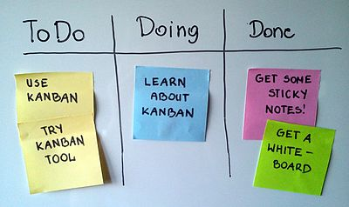
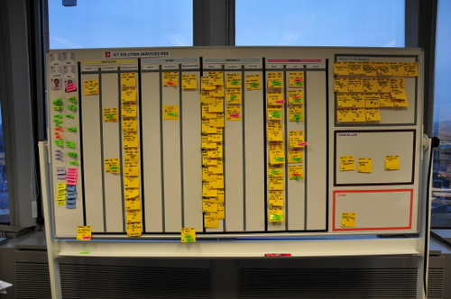
Tablica Kanban
Kanban (jap.) = widoczny spis
KANBAN oznacza też metodologię prowadzenia projektów
(por. Toyota Management System), w której kładzie się nacisk na ograniczenie bezczynności pracowników i ograniczenie zapasów.
https://pl.wikipedia.org/wiki/Tablica_kanban
http://www.xqa.com.ar/visualmanagement/2009/06/kanban-boards/

Slide 29
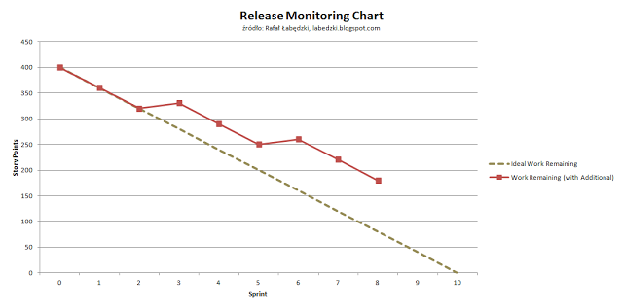
SCRUM
Raporty ze sprintów – pełna przejrzystość
Wspólna dla świń i kurczaków definicja „zrobione”
Po sprincie cztery raporty (mogą być zwykłe arkusze, bez opisów):
1. Lista zaległości produktu sprzed ostatniego sprintu
2. Aktualna lista zaległości produktu (po bieżącym sprincie)
3. Raport zmian (szczegółowa lista różnic 2. – 1.)
4. Wygasający raport zaległości produktowych
(może być w postaci wykresu
wypalania, burnout chart)

Slide 30
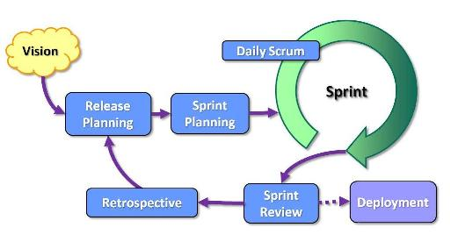
SCRUM
Przebieg sprintu w SCRUM:
1. Planowanie sprintu
2. Sprint (w tym codzienne spotkania)
3. Przegląd sprintu
4. Retrospekcja

Slide 31
SCRUM
Przebieg sprintu w SCRUM:
1. Planowanie sprintu – pierwszy dzień cyklu, maksymalnie 8 godz.
a. określenie zaległości produktowych (maks. 4 godz.)
b. ustalenie zaległości dla najbliższego sprintu (zobowiązanie zesp.)
Obecni: właściciel, Scrum Master, zespół, zaproszone kurczaki
Efekt: lista zadań do najbliższego sprintu

Slide 32
SCRUM
Przebieg sprintu w SCRUM:
2. Sprint – maksymalnie 30 dni (minimum dwa tygodnie)
- realizacja przez zespół zobowiązań, zakaz ingerencji
- codzienne spotkania (tylko zespół i Scrum Master)
Efekt: gotowy do wdrożenia produkt z nową funkcjonalnością

Slide 33
SCRUM
Przebieg sprintu w SCRUM:
3. Przegląd sprintu – ostatni dzień cyklu, maksymalnie 4 godz.
- przygotowanie do przeglądu – ok. 1 godz.
- prezentacja właścicielowi produktu i kurczakom wykonanej
funkcjonalności (prezentowane jest tylko to, co w pełni „zrobione”)
- to jest czas na komentarze i krytykę udziałowców (kurczaków)

Slide 34
SCRUM
Przebieg sprintu w SCRUM:
4. Retrospekcja – ostatni dzień cyklu, maksymalnie 3 godz.
- tylko członkowie zespołu (już po wyjściu kurczaków)
- Co poszło dobrze podczas sprintu? Co może zostać poprawione?
Cel: poprawienie funkcjonowania zespołu i wdrożenia SCRUM

Slide 35
SCRUM
Przebieg sprintu w SCRUM:
Product backlog refinement (dawniej grooming, oporządanie) –
dodatkowe, nieobowiązkowe cykliczne spotkania PO, SM i zespołu
na którym poprawiany (doprecyzowany) jest backlog, przegląd i
omówienie zaległości, korekta estymacji czasu, jaki zajmą zadania
Cel: poprawienie jakości backlogu (nie w kontekście bieżącego sprintu)

Slide 36
Definicja gotowego
Cały produkt, elementy backlogu, jak i część wybrana na dany sprint lub release powinna mieć wyraźnie określoną definicję „gotowego”
(ang. definition of „done”, DoD).
Wszyscy członkowie zespołu oraz klienci powinni ją znać i rozumieć.
DoD to lista czynności, jaką należy wykonać (napisanie kodu z komentarzami, testów jednostkowych i integracyjne, notatki itp.)
Dod to podstawowy mechanizm raportowania postępu w zespole
(stwierdzenie „to zostało zrobione” musi być jednoznaczne)
Dod musi być oparte na rzeczywistości (mierzalne parametry)
Definicja gotowego nie jest tym samym co wymagania funkcjonalne
(uzupełnia ją, dbając o jakość kodu źródłowego i samego procesu)
https://www.scrumalliance.org/community/articles/2008/september/what-is-definition-of-done-(dod)

Slide 37
Dodatkowe materiały
Scrum Guide
http://www.scrumguides.org/scrum-guide.html
ScrumLab Open
https://www.scruminc.com/scrumlab-open/
Słownik (mapa metra)
https://www.agilealliance.org/agile101/subway-map-to-agile-practices/
https://www.scrumalliance.org/community/articles/2008/september/what-is-definition-of-done-(dod)

Slide 38
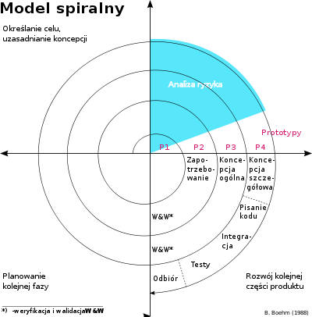
Metodyki zarządzania projektami
Model kaskadowy vs model przyrostowy
Nie tylko SCRUM
Jeżeli użyteczne są poszczególne moduły
(fragmenty zaplanowanego systemu)
Zakłada częste kontakty z klientem
Prototypowanie (model prototypowy)
Dobry sposób na ustalenie tego, co tak naprawdę potrzebuje klient
Klient może nie rozumieć ilości pracy włożonej w rozwój systemu
(produkt wygląda jak prototyp)
Obecnie normą jest iteracyjne wytwarzanie oprogramowania
To dotyczy także tzw. tradycyjnych metodyk
(Rational Unified Process, Open Unified Process, OpenUP/basic – zob. Wikipedia)

Slide 39
Metodyki zarządzania projektami
Model liniowy vs model równoległy
Jeżeli część modułów może działać niezależnie
(i jest osobno wartością dla klienta)
np. moduł księgowy i moduł magazynowy
Makro- vs mikrorównoległość
mikro – równoległe zadania w obrębie iteracji (norma)
makro – osobny plan rozwoju z osobnymi iteracjami
(scalenie dopiero na pewnym etapie rozwoju)
Kwestia zależności od wspólnym modułów
https://www.methodsandtools.com/archive/archive.php?id=12https://www.methodsandtools.com/archive/archive.php?id=12
Metodyki zwinne (powtórzenie)
Model iteracyjno-przyrostowy, reakcja/alternatywa dla modelu kaskadowego
Nacisk na kontakt z klientem (dłuższa perspektywa - zadowolny klient wróci)
Dopuszczenie ewolucji wymagań (i ich stopniowego doprecyzowania) - adaptacja

